Slide 1

Stage Systeem
Alfa-college
Christiaan de jong
Izabella Hassan
Nicolay Dammer
Gaia Miglino
Marvin de Koning
30-01-2020
Notes:
1

Slide 2

Plan van aanpak
Stage Systeem
Hoe is het proces tot stand gekomen
Notes:
2

Slide 3
Taakverdeling
Stage Systeem
Wie doet wat?
Notes:
3

Slide 4
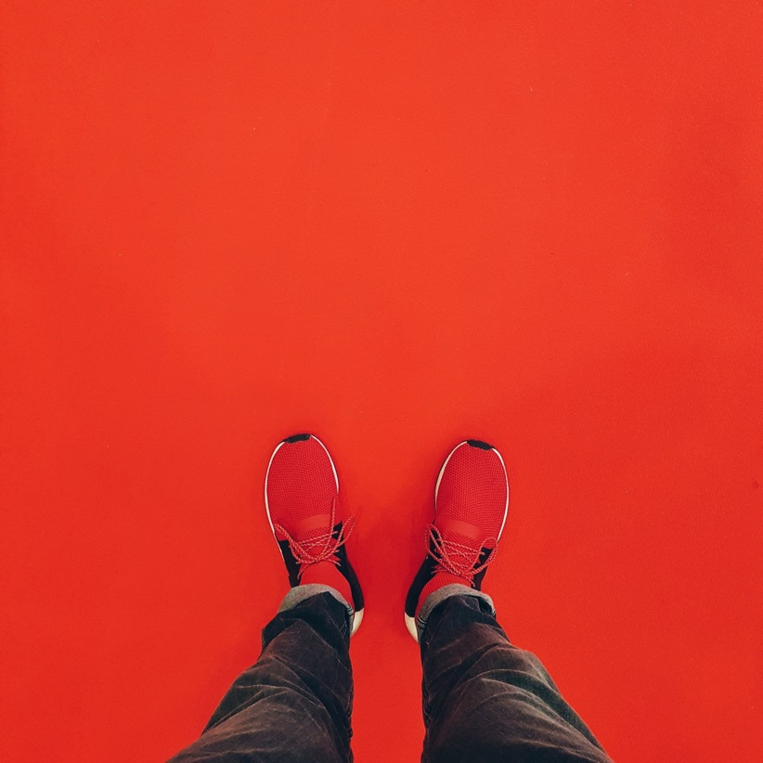
Interviews
Stage Systeem
Interviews Beschrijven
Notes:
4

Slide 5
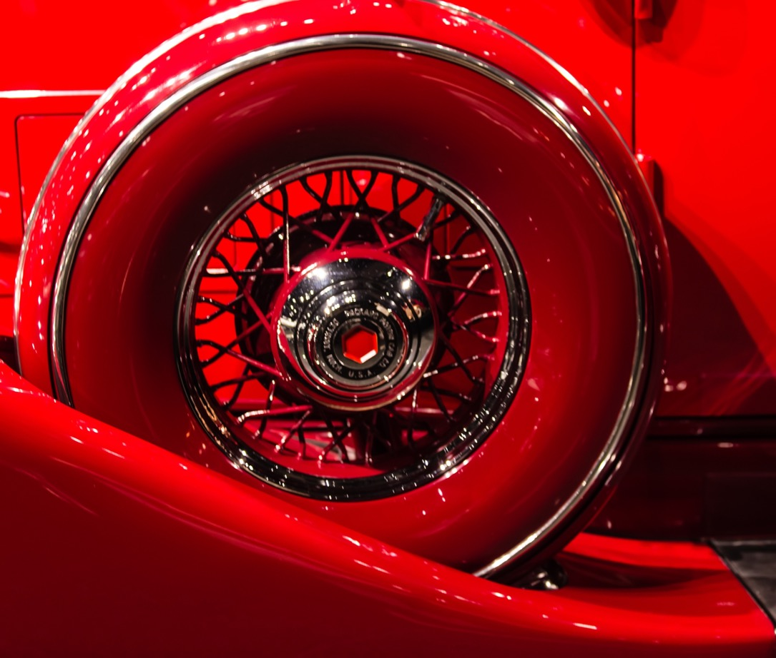
wensen en eisen
Beschrijven wensen en eisen
dekking van gestelde eisen
Titel | Titel | Titel
Tekst hier | Tekst hier | Tekst hier
Tekst hier | Tekst hier | Tekst hier
Tekst hier | Tekst hier | Tekst hier
Tekst hier | Tekst hier | Tekst hier
Tekst hier | Tekst hier | Tekst hier
Tekst hier | Tekst hier | Tekst hier
Stage Systeem
Notes:
5

Slide 6

use case-diagram(men)
use case-diagram(men) beschrijven
Stage Systeem
Notes:
6

Slide 7

classdiagrammen/ERD
Stage Systeem
7
Notes:
7

Slide 8

Hoe we gekomen zijn tot bepaalde ontwerpbeslissingen
Deel1
Deel1
Deel1
deel1
deel1
deel 2
deel 2
deel 2
deel 2
deel 2
deel 2
deel 2
deel 2
deel 2
deel 2
Stage Systeem
8
Notes:
8

Slide 9
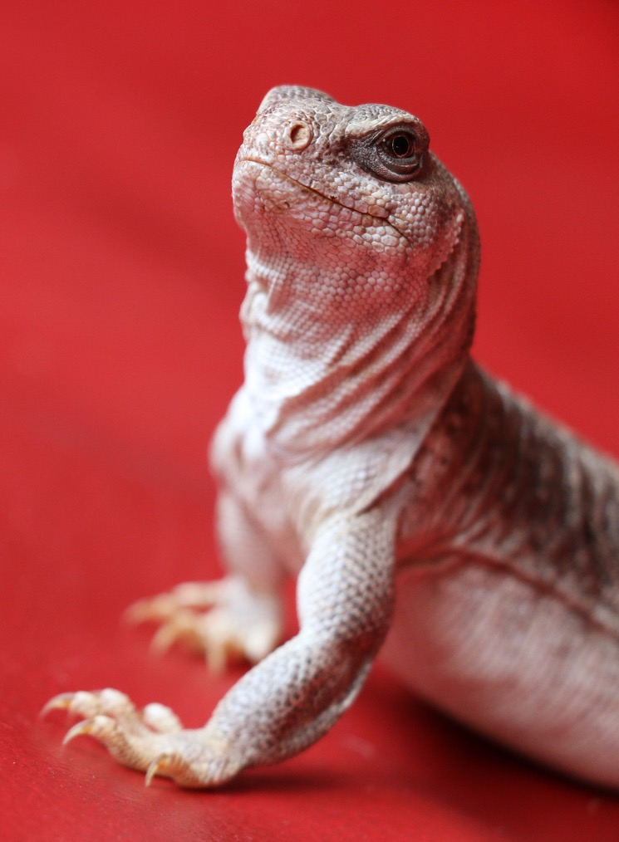
Prototype App
Logo hier
9
Notes:
9

Slide 10

Prototype webapp
Stage
10
Notes:
10

Slide 11

Stage Systeem App
StageSysteem
11
Notes:
11

Slide 12
Stage Systeem WebApp
StageSysteem
11
Notes:
11

Slide 13

Hoe heb je de opdracht ervaren? Heb je feedback voor mij? - Hoe vond je het om in een bepaalde rol te werken, waar lag je kracht en heb je gekozen voor het bekende of ben je juist aan je zwakke punten gaan werken? - Wat heb je nou specifiek geleerd van de opdracht?
StageSysteem
14
Notes:
14

Slide 14

BEDANKT!
Christiaan
Izabella
Gaia
Nicolay
Marvin
Notes:
15

